Slide 1

DarkBlueMoon
Tóth Olivér, Pásztor Bence

Slide 2
Az oldal célja
A látogatók számára széleskörű és érdekes csillagászati ismeretek, információk és élmények nyújtása.

Slide 3
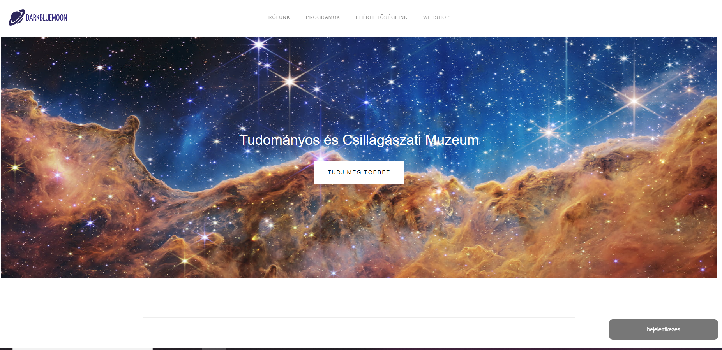
A weboldal kezdőlapja

Slide 4
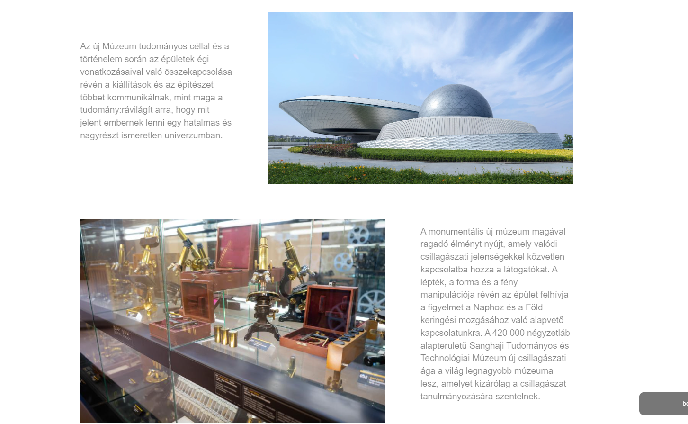

Slide 5
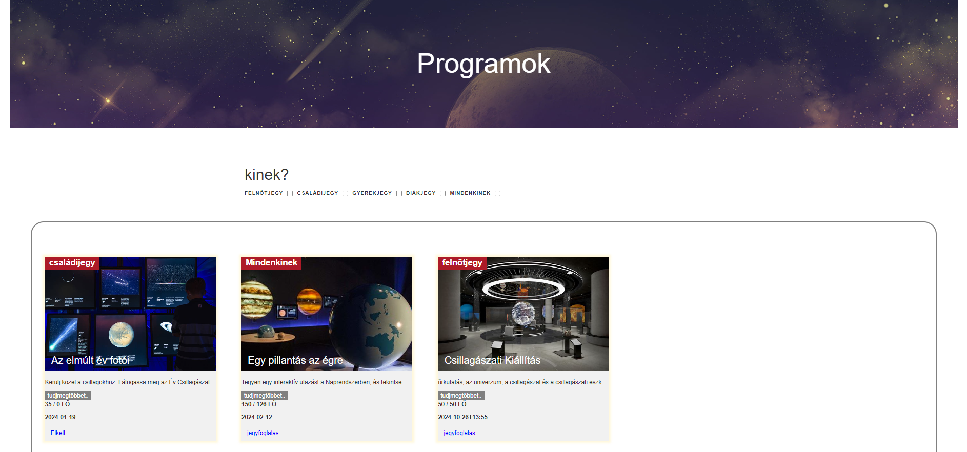
Programok weboldal

Slide 6
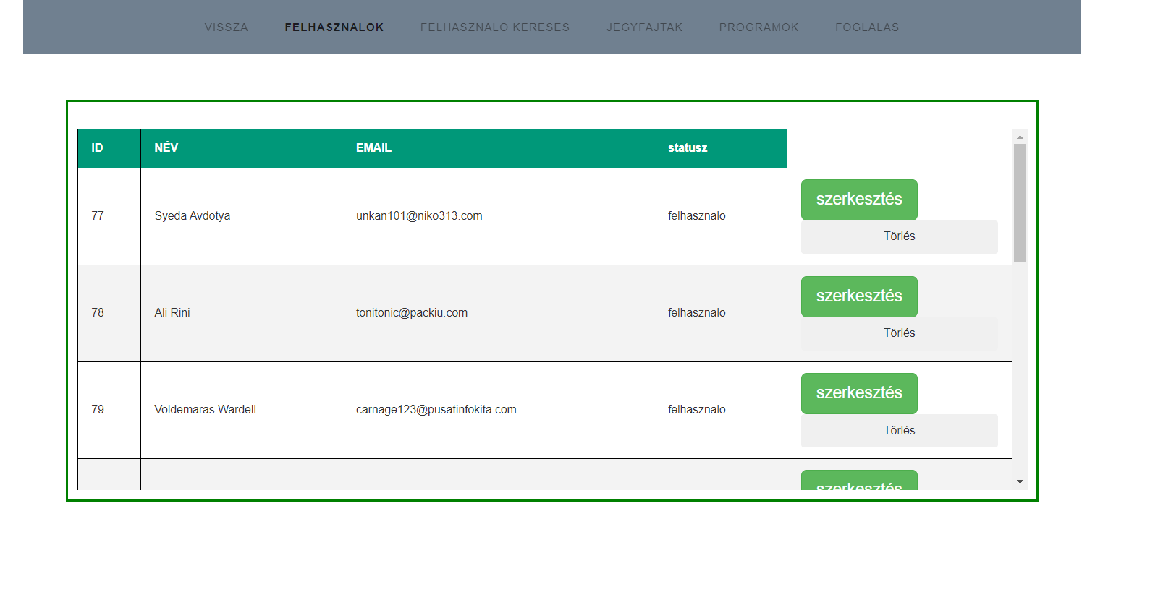
Admin felület

Slide 7
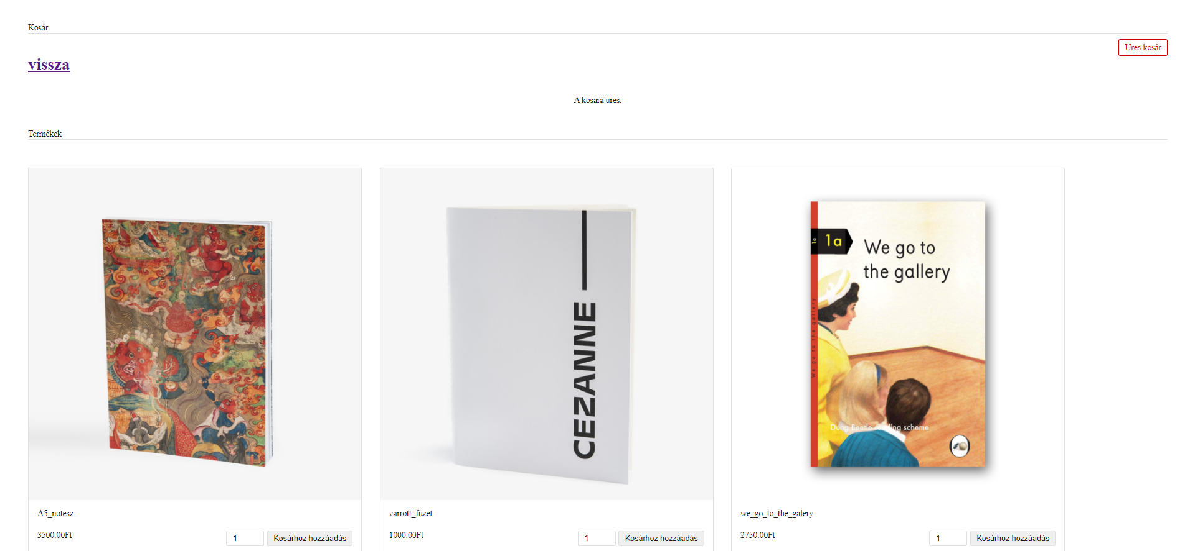
Webshop weboldal

Slide 8
Műszaki megvalósítás
Php, Bootstrap, JQuery, AJAX, CSS, HTML
VSC(Visual Studio Code)

Slide 9
Oldal funkciói
A felhasználó létrehozása
Admin felület(felhasználók szerkesztése, események létrehozása, foglalás elfogadása)
Jegy lefoglalása
Webshop(múzeumi souvenir vásárlás )

Slide 10
Forráskód
Classok, function
Mappaszerkezet
Oldalak közti átirányitás, kapcsolat
Url,get, post

Slide 11
Csapaton belüli munka megosztás
Használt szoftverek(github)
Olivér backend+adatbázis+frontend
Bence backend+adatbázis+frontend

Slide 12
Kezdeti nehézségek
Github
-sesseion login
-regisztrációs kép
- account profilképe
-profil edit el helyezése nem jó navbarban
-admin felület
-sweet alter feltöltés, kombinálni a gombot a sweetalter-el,
szerkesztés gombra (nem működöt alap sweetalterel),jquery improtálása,jquery és sweetalter kombinálása
-törlés linket akartam csinálni de nem működőt, ezért meg csináltam ugyan úgy gombbal
-event modal megjelenítése és a szerkesztése modal megjelenítés.

Slide 13
Köszönjük a figyelmet!

